Slide 1
Использование Легоконструктора во внеурочной деятельности
Из опыта работы
учителя
начальных классов
Решетовой Л.И.
МБОУ «Елунинская ООШ»
2013

Slide 2
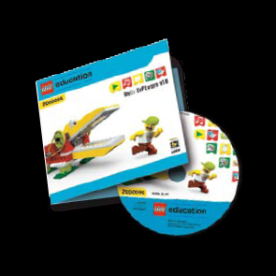
Программное обеспечение конструктора WeDo
Программное обеспечение конструктора WeDo™ предназначено для создания программ путём
перетаскивания Блоков из Палитры на Рабочее поле и их встраивания в цепочку программы.
Для управления моторами, датчиками наклона и расстояния, предусмотрены соответствующие
Блоки. Кроме них имеются и Блоки для управления клавиатурой и дисплеем компьютера, микрофоном и громкоговорителем.
Программное обеспечение автоматически обнаруживает каждый мотор или датчик, подключенный к портам LEGO®-коммутатора.

Slide 3
Что входит в состав конструктора?
В набор входят 158 элементов, включая
USB ЛЕГО-коммутатор,
мотор,
датчик наклона и
датчик расстояния,
позволяющие сделать модель более маневренной и «умной».

Slide 4
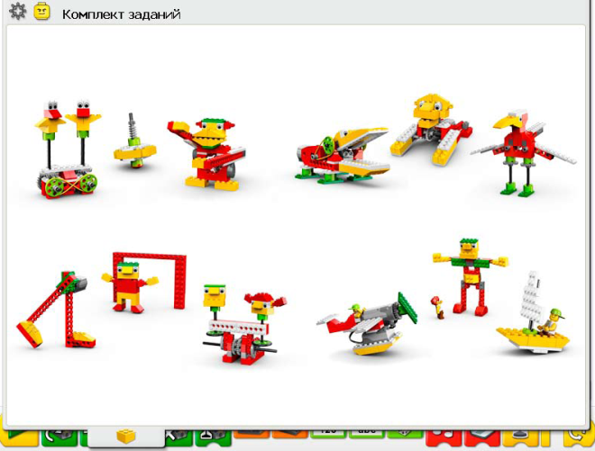
Комплект заданий

Slide 5
Комплект заданий WeDo позволяет
работать в качестве:
юных исследователей,
инженеров, математиков
писателей, предоставляя им инструкции, инструментарий и задания для межпредметных проектов.
Учащиеся собирают и программируют действующие
модели, а затем используют их для выполнения задач, по сути являющихся упражнениями из курсов естественных наук, технологии, математики, развития речи.

Slide 6
Учебно-тематический план
№ | Раздел | Кол-во час
1 | Первые шаги | 2
2 | Конструирование и исследование | 13
 | Забавные механизмы | 2
 | Звери | 4
 | Футбол | 3
 | Приключения | 2
 | Итоговое занятие | 2
 | Итого | 15

Slide 7
Тематическое планирование
№ п/п | Тема занятия | Основные навыки, приобретаемые на занятие
 | Первое знакомство с конструкторами и роботами. Игра в командах «Мой робот». Знакомство с конструктором WeDo. Элементы набора. | Общие сведения о конструкторе LEGO, роботе Первые шаги
 | Знакомство с программным обеспечением LEGO Education WeDo. | Знакомство с интерфейсом программы. Работа над терминологией. Сочетание клавиш.
 | Сбор и программирование модели «Умная вертушка». Дополнительные задания к механизму «Умная вертушка». | Использование ранее полученных знаний на практике.
 | Сбор и программирование механизма «Спасение самолета». ополнительные задания к механизму «Спасение самолета».
 | Сбор и программирование механизма «Обезьянка – барабанщица». Дополнительные задания к механизму «Обезьянка - барабанщица», | Использование ранее полученных знаний на практике. Умение ориентироваться в новой ситуации и находить пути решения.
 | Сбор и программирование механизма «Голодный аллигатор». Дополнительные задания к механизму «Голодный аллигатор»
 | Сбор и программирование механизма «Рычащий лев».
 | Сбор и программирование механизма «Порхающая птица». Дополнительные задания к механизму «Порхающая птица»,
 | Сбор и программирование механизма «Футбол. Нападающий». | Использование ранее полученных знаний на практике. Умение работать в команде, принимать командные решения.
 | Сбор и программирование механизма «Футбол. Вратарь».
 | Сбор и программирование механизма «Футбол. Ликующие болельщики». Дополнительные задания к механизмам «Футбол».
 | Сбор и программирование механизма «Спасение от великана». Дополнительные задания к механизмам «Спасение от великана | Использование ранее полученных знаний на практике. Умение ориентироваться в новой ситуации и находить пути решения.
 | Сбор и программирование механизма «Непотопляемый парусник».
 | Разработка, сборка и программирование своих моделей. | Умение применять полученные знания в нестандартных ситуациях.
 | Защита своих моделей | Умения излагать мысли в четкой логической последовательности.

Slide 8
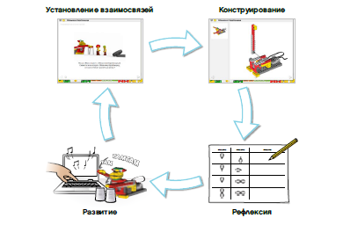
4 этапа обучения

Slide 9
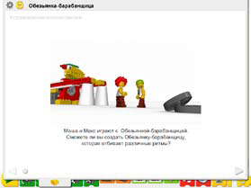
Установление взаимосвязей
При установлении взаимосвязей учащиеся как бы «накладывают» новые знания на
те, которыми они уже обладают, расширяя, таким образом, свои познания. К каждому
из заданий комплекта прилагается анимированная презентация с участием фигурок
героев – Маши и Макса.

Slide 10
Первые шаги

Slide 11
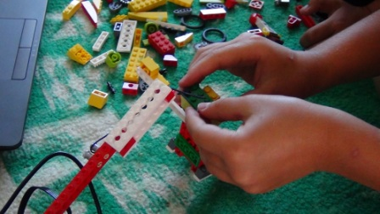
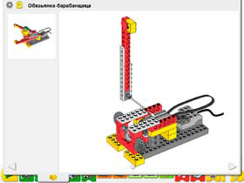
Конструирование
Учебный материал лучше всего усваивается тогда, когда мозг и руки «работают вместе».
Работа с продуктами LEGO базируется на принципе практического обучения: сначала обдумывание, а затем создание моделей. В каждом задании комплекта для этапа
«Конструирование» приведены подробные пошаговые инструкции. При желании можно специально отвести время для усовершенствования предложенных моделей, или для
создания и программирования своих собственных

Slide 12
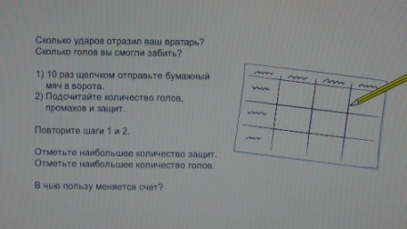
Рефлексия
Обдумывая и осмысливая проделанную работу, учащиеся углубляют понимание предмета. Они укрепляют взаимосвязи между уже имеющимися у них знаниями и вновь приобретённым опытом.
Учащиеся исследуют, какое влияние на поведение модели
оказывает изменение ее конструкции: они заменяют детали, проводят расчеты, измерения, оценки возможностей модели, создают отчеты, проводят презентации, придумывают сюжеты, пишут сценарии и разыгрывают спектакли, задействуя в них свои модели. На этом
этапе учитель получает прекрасные возможности для оценки достижений учеников.

Slide 13
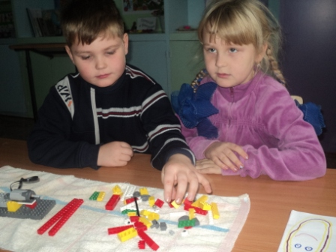
Развитие
Процесс обучения всегда более приятен и эффективен, если есть стимулы. Поддержание такой мотивации и удовольствие, получаемое от успешно выполненной работы, естественным
образом вдохновляют учащихся на дальнейшую творческую работу. В раздел «Развитие» для каждого занятия включены идеи по созданию
и программированию моделей с более
сложным поведением

Slide 14
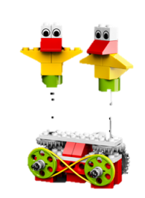
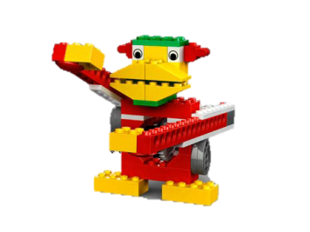
«Забавные механизмы»
основной предметной областью является физика.
На занятии
«Танцующие птицы» учащиеся знакомятся с ременными передачами, экспериментируют со шкивами разных размеров, прямыми и перекрёстными ременными передачами. На занятии
«Умная вертушка» ученики исследуют влияние размеров зубчатых колёс на вращение волчка.
Занятие «Обезьянка-барабанщица» посвящено изучению принципа действия рычагов и кулачков, а также знакомству с основными видами движения.
Учащиеся изменяют количество и положение кулачков, используя их для передачи усилия, тем самым заставляя руки обезьянки барабанить по поверхности с разной скоростью

Slide 15
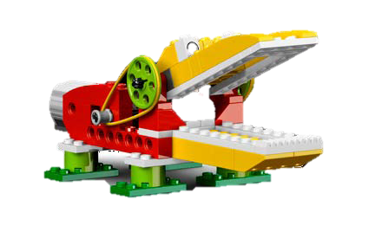
Звери
предметной областью является технология, понимание того,
что система должна реагировать на свое окружение. На занятии
«Голодный аллигатор» учащиеся программируют аллигатора, чтобы он закрывал пасть, когда датчик расстояния обнаруживает в ней «пищу».
«Рычащий лев» ученики программируют льва, чтобы
он сначала садился, затем ложился и рычал, учуяв косточку. «Порхающая птица» создается программа, включающая звук хлопающих крыльев, когда датчик наклона обнаруживает, что хвост птицы поднят или опущен.
Кроме того, программа включает звук
птичьего щебета, когда птица наклоняется, и датчик расстояния обнаруживает приближение земли.

Slide 16
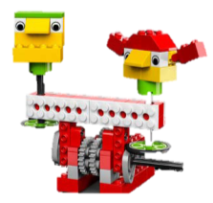
Футбол
Раздел Футбол сфокусирован на математике.
На занятии «Нападающий» измеряют расстояние,
на которое улетает бумажный мячик.
На занятии «Вратарь» ученики подсчитывают количество голов, промахов и отбитых мячей, создают программу автоматического ведения счета.
На занятии «Ликующие болельщики» ученики используют числа для оценки качественных
показателей, чтобы определить наилучший результат в трёх различных категориях.

Slide 17
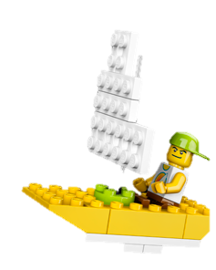
Приключения
сфокусирован на развитии речи, модель используется для драматургического эффекта.
На занятии «Спасение самолёта» осваивают важнейшие вопросы любого интервью Кто?, Что?, Где?, Почему?, Как? и описывают приключения пилота – фигурки
Макса.
На занятии «Спасение от великана» ученики исполняют диалоги за Машу и Макса,
которые случайно разбудили спящего великана и убежали из леса.
На занятии «Непотопляемый парусник» учащиеся последовательно описывают приключения попавшего в шторм Макса.

Slide 18
«Вратарь»
1.Выбираем модель. Почему именно «Вратарь»? (ответы учащихся)
2.Беседа. Что знаем о деятельности вратаря? Какими качествами обладает? В каких играх необходим вратарь? Легко ли быть вратарем?
Посмотрите фильм. Ответьте на вопрос. Почему герои не хотят становиться вратарями?

Slide 19
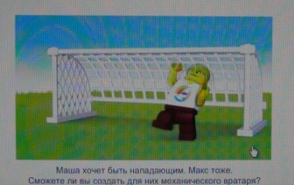
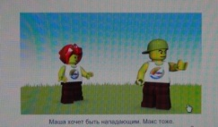
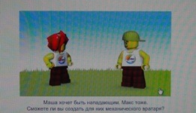
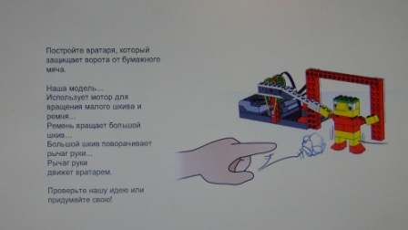
Установление взаимосвязей
Посмотрите фильм. Ответьте на вопрос. Почему герои не хотят становиться вратарями?

Slide 20
Установление взаимосвязей
ИГРА: Положить руки на голову, медленно опустить. Какое пространство охватили? Поднимите ногу. Возможно в такой позе парировать гол? Как должен действовать вратарь? Можно ли выиграть, не пропустив голов?

Slide 21
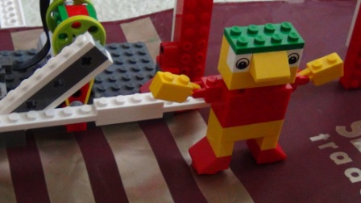
Конструирование

Slide 22
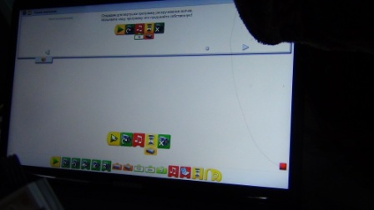
Программирование

Slide 23
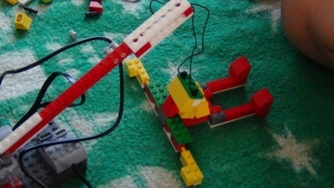
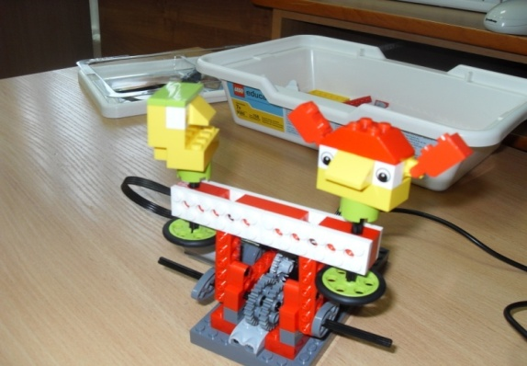
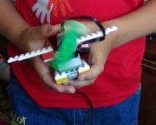
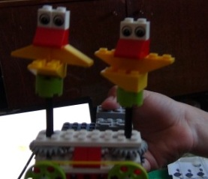
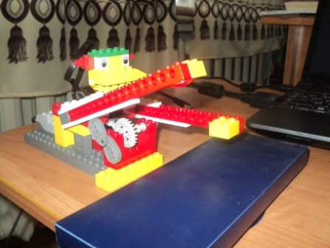
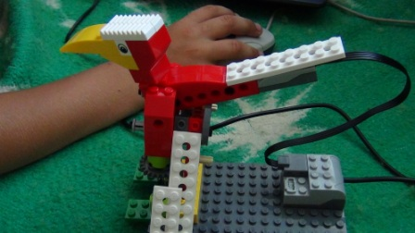
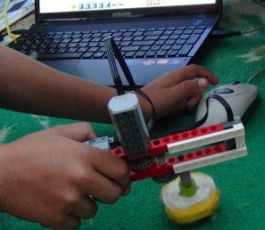
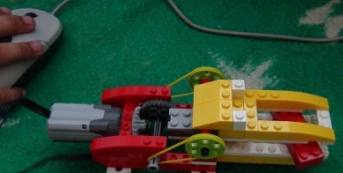
Демонстрация моделей

